Slide 1
Stredná odborná škola drevárska a stavebná č. 1442, 02302 Krásno nad Kysucou
Moja banka v mobile
Všetko o modernom bankovaní
Informácie do vrecka
Tatiana Byrtusová

Slide 2
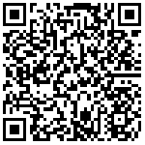
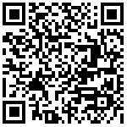
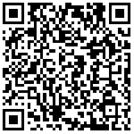
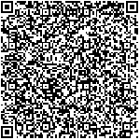
Chceš cestovať, nakupovať, relaxovať a baviť sa?
Otvor si účet a buď nezávislý a trendy
Ako na to?
Ponuka študentských účtov v prehľadnej tabuľke
ČSOB
SLSP
Tatrabanka
Chceš ušetriť peniaze, čas, mať svoju banku stále vo vrecku?
Využívaj bankové aplikácie
Prečo je výhodné mať účet:
-výplaty z brigád
-vreckové od rodičov
-platby a nákupy cez internet kdekoľvek a kedykoľvek
-platby mobilom, hodinkami
-sloboda, zábava, cestovanie
-technické zručnosti a moderné know how VIAMO, Payme, google pay
-samostatný a zodpovedný osobný rozpočet
-odmeny za nákupy
-zľavové poukážky na značkové výrobky
-vytváranie rezervy a šetrenie

Slide 3
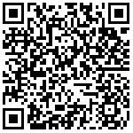
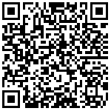
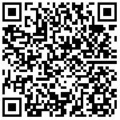
Chceš požiadať rodičov o vreckové?
Vytvor príkaz, pošli im odkaz cez chat a im sa otvorí ich mobilná aplikácia so sumou, ktorú od nich žiadaš.
Potrebuješ poslať peniaze spolužiakovi a nevieš jeho číslo účtu? Stačí mať nainštalovanú aplikáciu VIAMO, nájsť v zozname telefónne číslo príjemcu platby a zaslať platbu.
Už Ťa nebaví nosiť všade peňaženku a kartu?
Používaj na platenie mobil

Slide 4
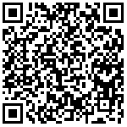
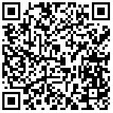
Šetriť na nepredvídané udalosti sa oplatí
Zvýhodnené úročenie na študentských účtoch, jednoduchý online prepočet úroku
Prečo neušetriť pri nákupoch?
Pri platbách kartou alebo v aplikácii získavaš časť peňazí späť, poukážky na zľavu a iné výhody
Zaobchádzaj „SMART“ so svojimi financiami

